Slide 1
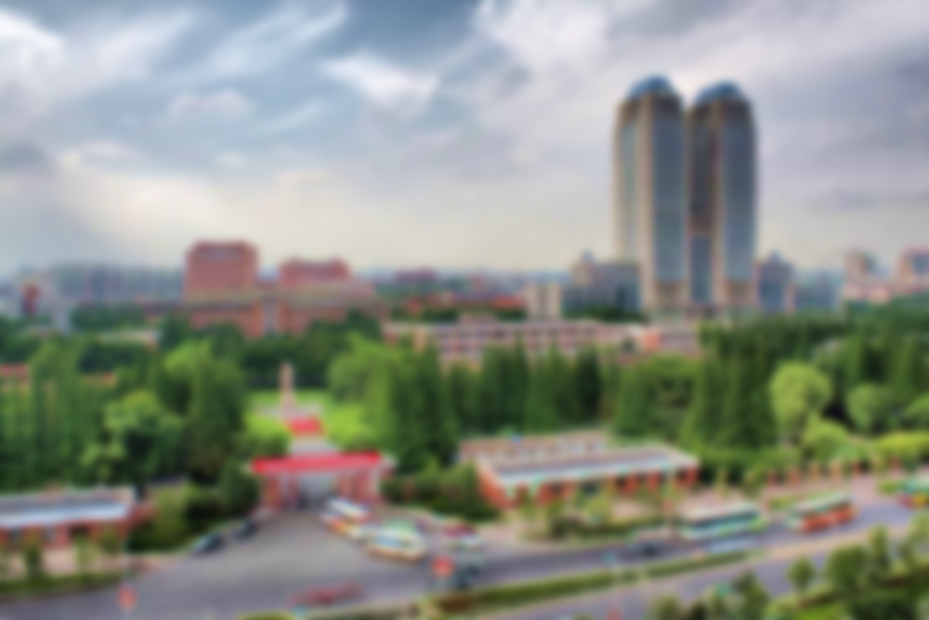
姓名：
学号：
专业：
导师：

Slide 2


Slide 4
1

Slide 5
平行信息罗列
Input your information here. Make it longer than the title..
插入
相关
图片
项目名称
项目名称
项目名称
一段描述的语言，长一点，超过一行会比较好看。
一段描述的语言，长一点，超过一行会比较好看。
一段描述的语言，长一点，超过一行会比较好看。

Slide 6
排位信息罗列
Input your information here. Make it longer than the title..
1
简单的描述写在这里
3
简单的描述写在这里
一段描述的语言，不要太长，但是超过一行会比较美观。
一段描述的语言，不要太长，但是超过一行会比较美观。
2
简单的描述写在这里
4
简单的描述写在这里
一段描述的语言，不要太长，但是超过一行会比较美观。
一段描述的语言，不要太长，但是超过一行会比较美观。

Slide 7
案例理论结合
Input your information here. Make it longer than the title..
在左边插入一个合适的ICON，然后在这里写一段详细的描述，展示出这个案例的内容和基本结构。甚至你还可以在右边插入一张案例相关的图片。
在左边插入一个合适的ICON，然后在这里写一段详细的描述，展示出这个案例的内容和基本结构。甚至你还可以在右边插入一张案例相关的图片。
理论对接
这里可以写清楚案例可以表达的理论，名称、概念、基本要素等等信息都可以写在这里。

Slide 8
2

Slide 9
总结类型罗列
Input your information here. Make it longer than the title..
在这里输入小标题
在这里输入小标题
在这里输入小标题
在这里输入小标题
在上面请插入和主题相关的ICON，用Google搜索关键词+ICON，运用高级搜索的图片筛选功能就可以找到没有背景的PNG图片了。
下面可以简单介绍这个标题下面的内容，用来引领或者回顾都是不错的选择。
在上面请插入和主题相关的ICON，用Google搜索关键词+ICON，运用高级搜索的图片筛选功能就可以找到没有背景的PNG图片了。
下面可以简单介绍这个标题下面的内容，用来引领或者回顾都是不错的选择。
在上面请插入和主题相关的ICON，用Google搜索关键词+ICON，运用高级搜索的图片筛选功能就可以找到没有背景的PNG图片了。
下面可以简单介绍这个标题下面的内容，用来引领或者回顾都是不错的选择。
在上面请插入和主题相关的ICON，用Google搜索关键词+ICON，运用高级搜索的图片筛选功能就可以找到没有背景的PNG图片了。
下面可以简单介绍这个标题下面的内容，用来引领或者回顾都是不错的选择。

Slide 10
相关信息罗列
Input your information here. Make it longer than the title..
把白色的ICON换成主题相关的即可，Google图片能帮助你很快地找到它们。

Slide 11
表里信息排列
Input your information here. Make it longer than the title..
描述本层主题
可以在这里进行精要的解说，表现出来层次关系。
描述本层主题
描述本层主题
描述本层主题
描述本层主题
描述本层主题

Slide 12
3

Slide 13
增长型柱状图
Input your information here. Make it longer than the title..
+ 76%
在这里输入图表主题
+ 54%
你可以改动数字，拉长压短箭头，或者复制粘贴产生新的箭头来表现更多的数据。
+ 28%
2012
2013
2014

Slide 14
性别区分型调查分异
Input your information here. Make it longer than the title..
在这里插入男性对于话题的基本描述
80%
你可以拖拽条形的长度，修改数字的大小来使之符合主题的需要。
在这里插入男性对于话题的基本描述
70%
你可以拖拽条形的长度，修改数字的大小来使之符合主题的需要。

Slide 15
百分比型数据对比展示
Whoever evaluates your text cannot evaluate the way you write.
75%
50%
25%
输入小主题
输入小主题
输入小主题
点击图表，选择「设计」选项卡中的「编辑数据」按钮即可修改数据。.
点击图表，选择「设计」选项卡中的「编辑数据」按钮即可修改数据。.
点击图表，选择「设计」选项卡中的「编辑数据」按钮即可修改数据。.

Slide 16
4

Slide 17
同一事物内部百分比展示
Whoever evaluates your text cannot evaluate the way you write.
在这里输入简短的主题描述
选中右边的饼状图，按照上一页的方法即可修改其中的数据使之更符合主题的需要。
下方的图注也是可以手动修改的，调节颜色记得根据右边的图表颜色一致哟。
2014
2015
2016
2017

Slide 18
柱状图的纵向对比
Whoever evaluates your text cannot evaluate the way you write.
在这里输入小主题
同样地，右边是可以利用表格功能调整数据的柱状图。
简单的数据比对用这个模板可能会展示得更为清晰。

Slide 19
柱状图的横向对比
Whoever evaluates your text cannot evaluate the way you write.
1
输入主题
输入主题
1
100%
100%
2
输入主题
输入主题
2
80%
80%
3
输入主题
输入主题
3
60%
60%
4
输入主题
输入主题
4
40%
40%

Slide 20
THANKS
请各位评委老师批评指正

Slide 21
备用图标

